Slide 1

化学反应速率与化学平衡
化学反应速率
化学平衡

Slide 2
本章作业:
P110: 2(2, 3, 4, 6）
P112: 12, 13, 14, 15, 17, 19, 23

Slide 3
化学热力学，讨论化学反应的
可能性和化学反应进行的程度。
但实际上反应能否发生，平衡
状态要多长时间才能实现，是化学
动力学研究的范畴。

Slide 4
化学反应速率，是化学动力学的基础。
过程的自发与否、反应进行程度
的大小，和反应的快慢是截然不同的
概念，看下面例子。

Slide 5
H₂（g）+ O₂（g） H₂O（l）
= － 237.1 kJ•mol^{－1}
1
2
Δ _{r}G ⊖
m
这个反应自发趋势很大，平衡
转化率极高。
但常温常压下该反应的速率相
当慢，实现平衡要相当长的时间。

Slide 6
2 NO₂（g） N₂O₄（g）
= － 2.8 kJ•mol^{－1}
Δ _{r}G ⊖
m
这个反应自发趋势和平衡转化
率均小于前面一例。
实际上，该反应速率相当快，
实现平衡需要较短时间。
所以热力学数据不能说明反应
速率的大小。

Slide 7
化学反应速率
§1 化学反应速率的概念
§2 反应速率理论和反应机理简介
§3 浓度对反应速率的影响
—速率方程式
§4 温度对反应速率的影响
§5 催化剂和催化作用

Slide 8
§1 化学反应速率
1.1 平均速率与瞬时速率
1.2 恒容反应的反应速率

Slide 9
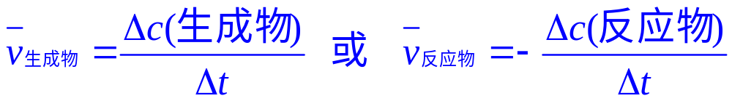
1.1 平均速率:
反应速率是指给定条件下反应物通过化学反应转化为产物的速率，常用单位时间内反应物浓度的减少或者产物浓度的增加来表示.浓度常用mol ⋅ dm⁻³，时间常用s，min，h，d，y. 反应速率又分为平均速率和瞬时速率两种表示方法.
平均速率：
速率的单位是: mol⋅dm⁻³⋅s⁻¹

Slide 10
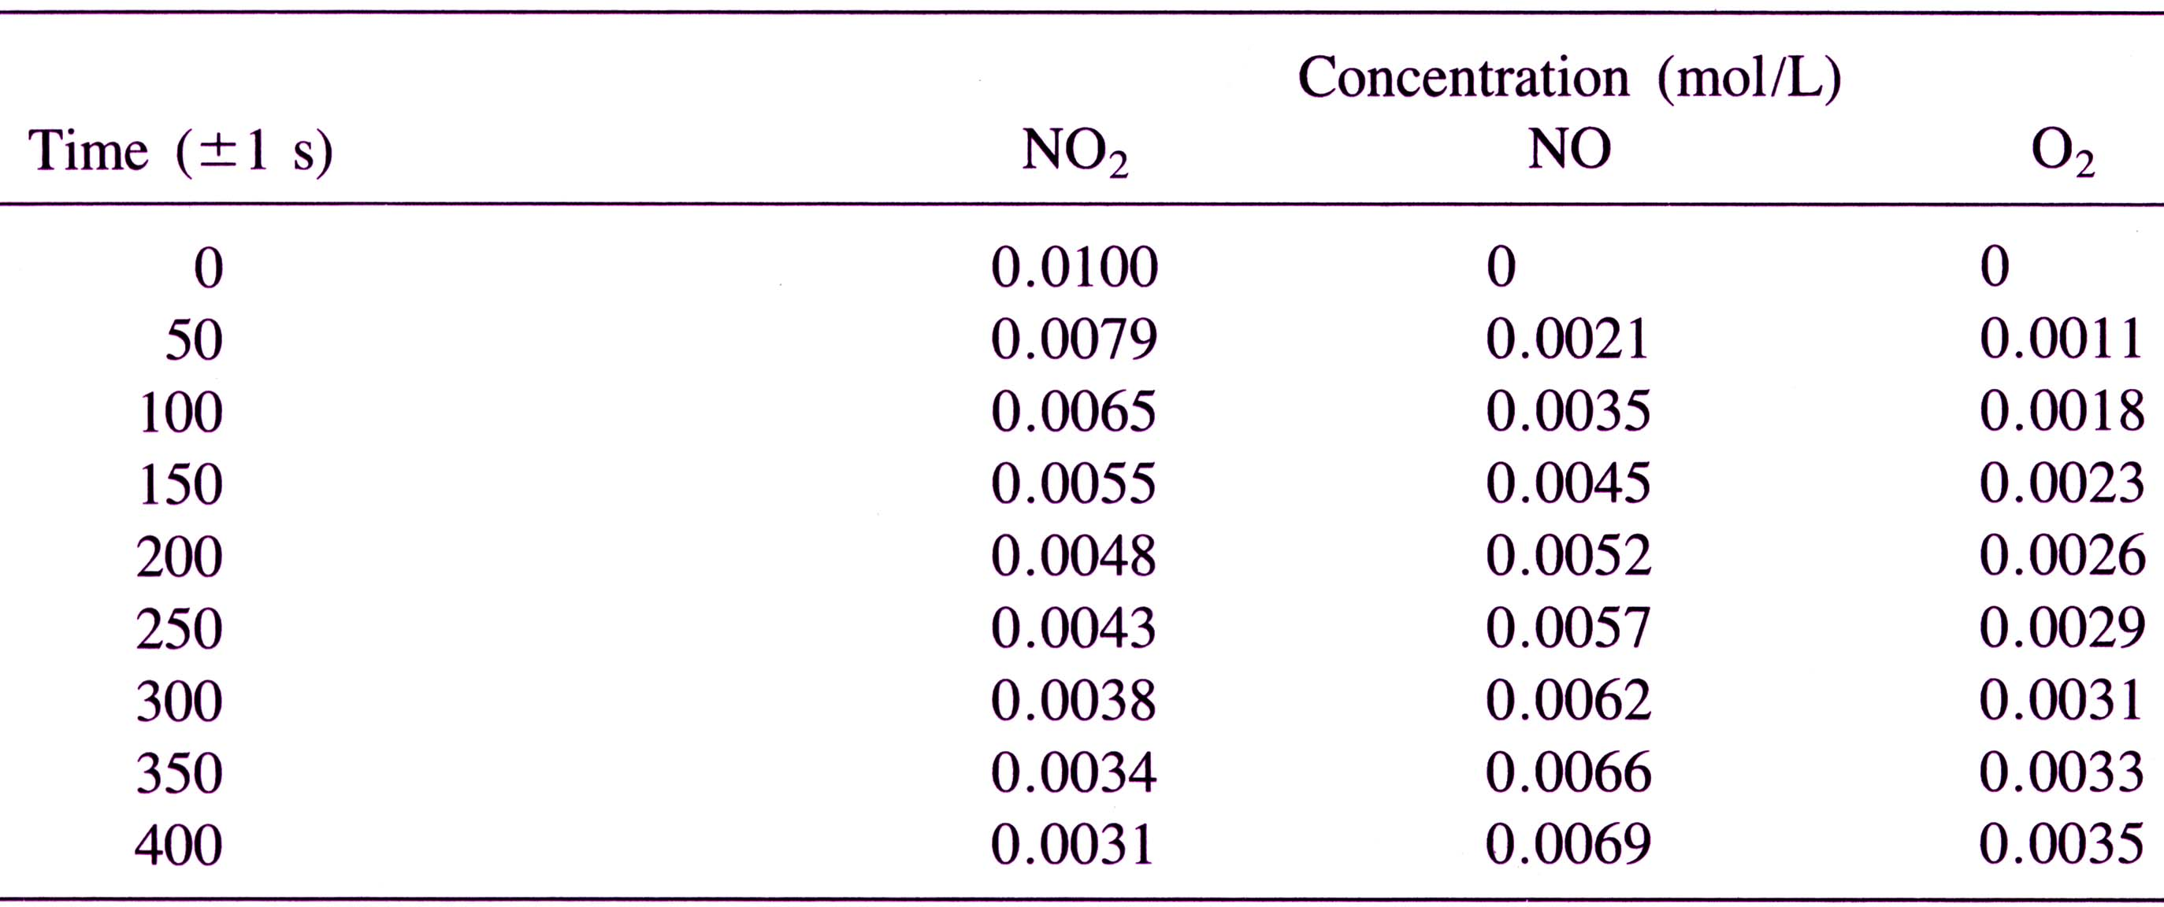
例 下面是反应 2NO₂(g) →2NO(g)+O₂(g)在一定时间内反应物产物浓度的变化实验数据（300 ℃ ）

Slide 11
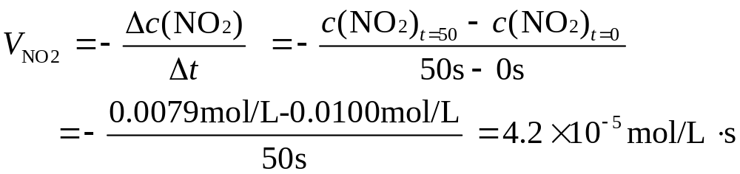
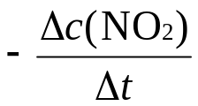
●平均速率
例如，对于下面的实验数据
Time Period (s)
4.2×10⁻⁵
2.8×10⁻⁵
2.0×10⁻⁵
1.4×10⁻⁵
1.0×10⁻⁵
0 → 50
50 →100
100 →150
150 →200
200 →250

Slide 12
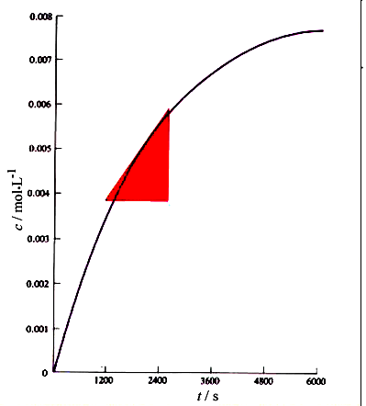
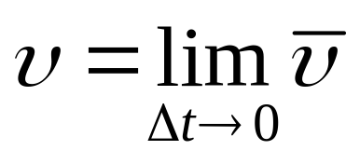
平均速率与瞬时速率
瞬时

Slide 13
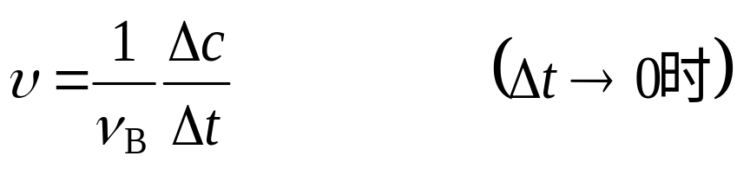
1.2 恒容反应的反应速率
反应速率是指在一定条件下,反应物转化为生成物的速率. 以反应物浓度的减少或生成物浓度的增加来表示.

Slide 14
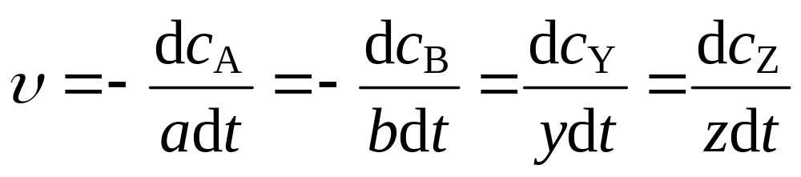
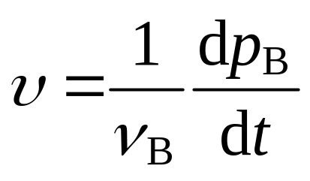
对于一般的化学反应：
aA + bB yY + zZ
对于恒容的气相反应, 用分压代替浓度:

Slide 15
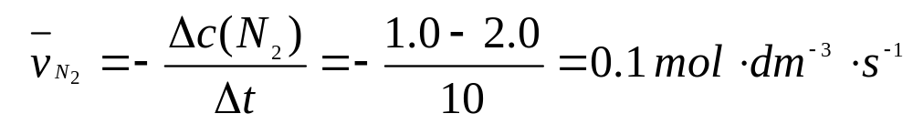
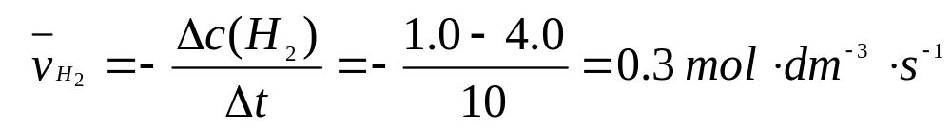
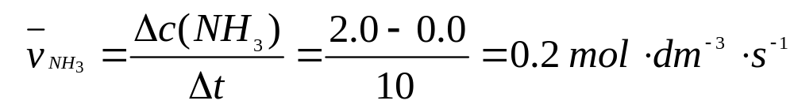

例：
N₂(g) + 3H₂(g) = 2NH₃(g)
t = 0s 时c(B)/mol·dm⁻³ 2.0 4.0 0.0
t = 10s 时c(B)/mol·dm⁻³ 1.0 1.0 2.0

Slide 16
§2 反应速率理论和反应机理简介
包括碰撞理论和活化配合物理论
2.1 碰撞理论
2.2 活化配合物理论(过渡态理论 )
2.3 活化能与反应速率

Slide 17
2.1 碰撞理论（英国科学家路易斯1918年提出）
前提：气体分子可以看作是没有内部结构的硬
球，反应看作为刚性球体的有效碰撞，反应速
率由有效碰撞决定。
理论要点：
有效碰撞：可以发生反应的分子间碰撞称为
有效碰撞；
活化分子：可以发生反应的分子称为活化分
子；

Slide 18
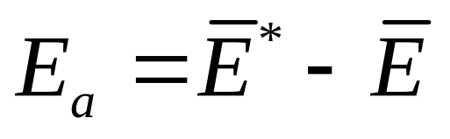
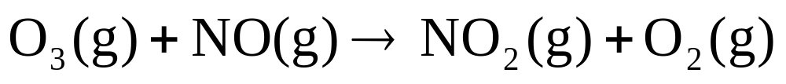
活化能：活化分子具有的平均能量与气体分子
的平均能量之差称为反应的活化能E_{a}
对于反应

Slide 19
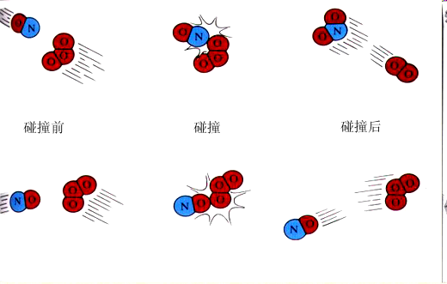
NO₂与O₃反应的示意图

Slide 20
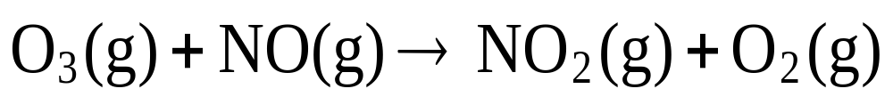
2.2 活化配合物理论(过渡态理论 )
要点：在反应物相互接近时，要经过一个中间过渡状
态，即形成所谓的活化络合物，活化络合物既
可以分解为反应物分子，也可以分解为产物分
子。活化络合物和反应物(或生成物)存在能垒，
这一能垒被称为正反应（或逆反应）的活化能
如对反应：

Slide 21
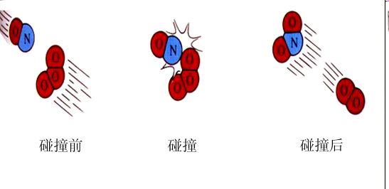
O
N O O O
NO+O₃
NO₂+O₂

Slide 22
过渡状态理论，将反应中涉及到的物质的微观结构和反应速率结合起来，这是比碰撞理论先进的一面。
然而，在该理论中，许多反应的活化络合物的结构尚无法从实验上加以确定，加上计算方法过于复杂，致使这一理论的应用受到限制。

Slide 23
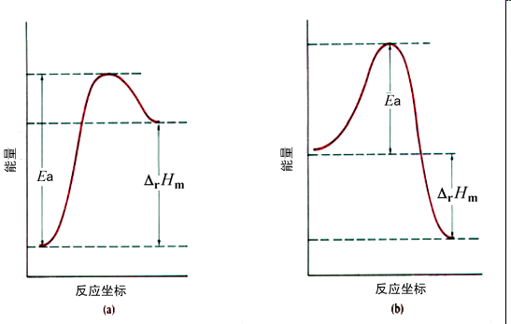
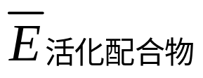



E_{a,逆}
E_{a逆}
E_{a正}
E_{a正}
化学反应过程中能量变化曲线

Slide 24
2.3 活化能与反应速率
浓度影响——当温度一定，某反应的活化能也一定时,反应系统的活化分子数也一定, 浓度增大, 活化分子数增多,反应速率增大;
温度影响——当浓度一定 , 温度升高 ，活化分子数百分数增多, 反应速率增加。

Slide 25
§3 浓度对反应速率的影响—速率方程式
3.1 化学反应速率方程式
3.2 反应机理与基元反应
3.3 质量作用定律

Slide 26
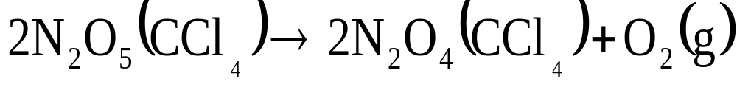
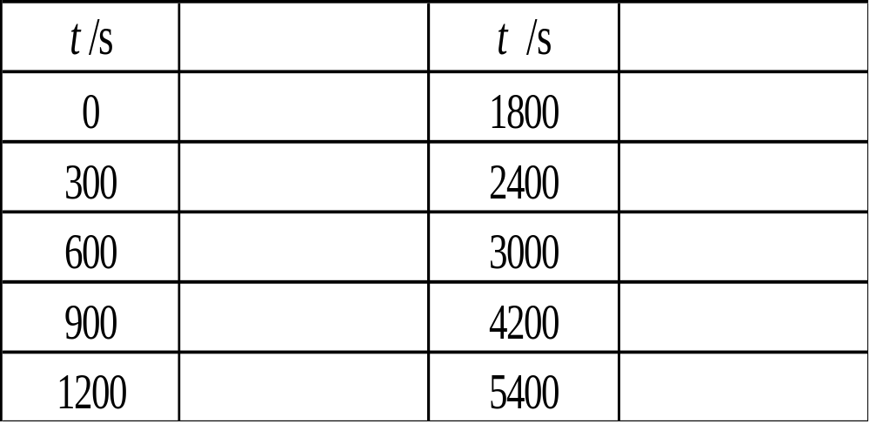
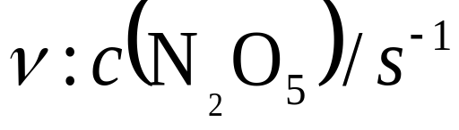
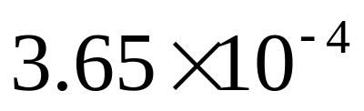
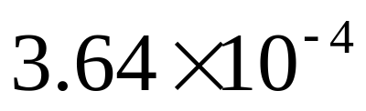
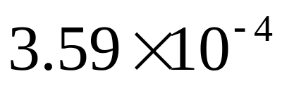
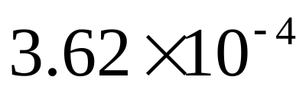
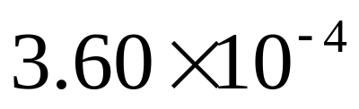
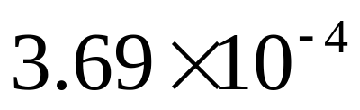
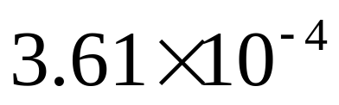
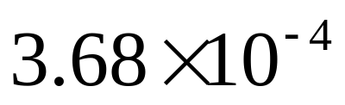
3.1 化学反应速率方程式
40℃，CCl₄中N₂O₅分解反应的υ：c( N₂O₅ )

Slide 27
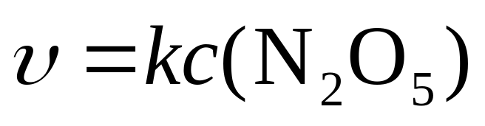
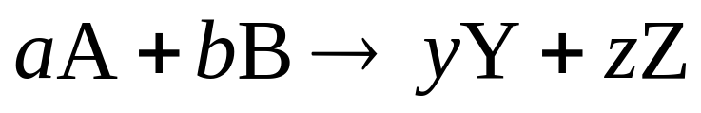
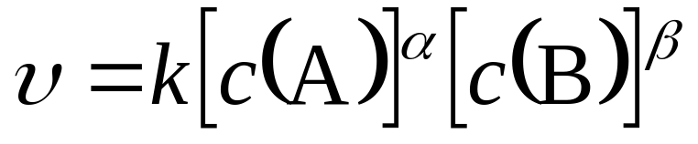
可见
对于一般的化学反应
α,β---反应级数
k ---反应速率常数 零级反应 mol·L⁻¹ ·s⁻¹
一级反应 s⁻¹
二级反应 (mol·L ⁻¹)⁻¹ ·s⁻¹
（通过实验确定其值）

Slide 28
零级反应
高压下氨在钨丝上的分解（2NH₃→N₂+3H₂）即为零级反应，氨分解速率在一定条件下与气相中氨的浓度（分压）无关。

Slide 29
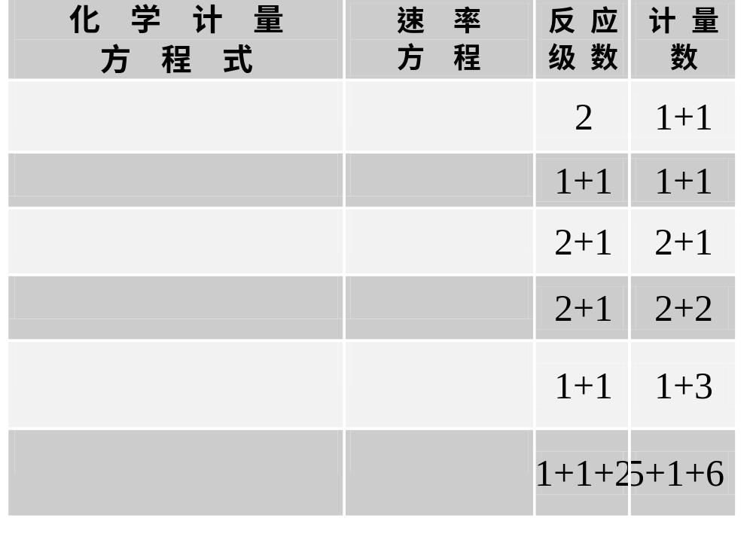
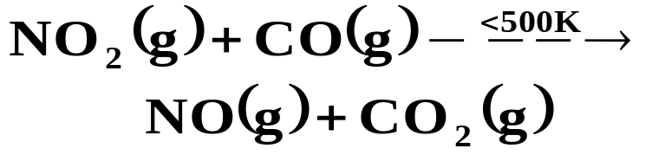
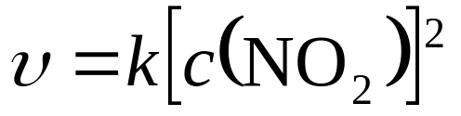
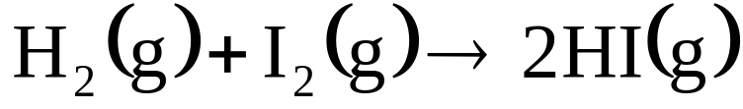
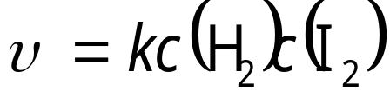
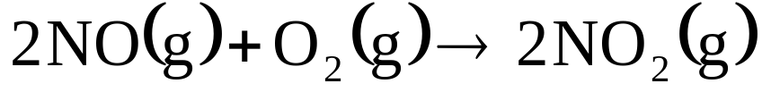
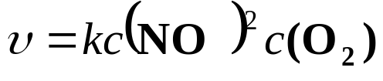
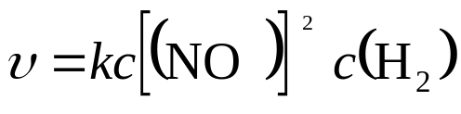
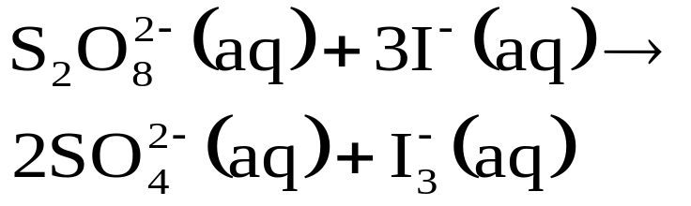
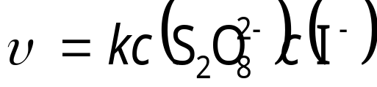
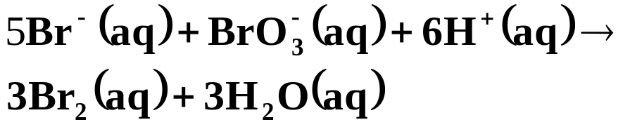
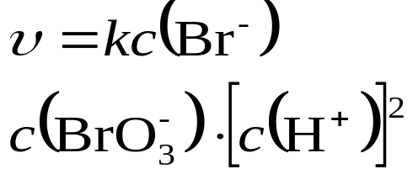

Slide 30
反应级数的意义：
① 表示了反应速率与物质的量浓度的关系；
②零级反应表示了反应速率与反应物浓度无关
k 称为反应的速率常数:
① 可理解为当反应物浓度都为单位浓度时的
反应速率；
② k由化学反应本身决定，是化学反应在一
定温度时的特征常数；
③ 相同条件下，k值越大，反应速率越快；
④ k的数值与反应物的浓度无关。

Slide 31
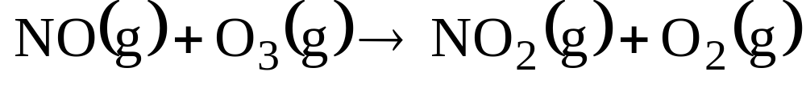
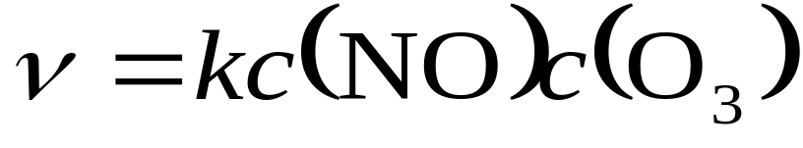
3.2 反应机理与基元反应
反应机理:化学反应过程中经历的真实反应步
骤的集合
基元反应:由反应物一步生成生成物的反应,没有可用实验方法检测到的中间产物
意义:通过实验一旦证实某一有确定反应物和
生成物的反应为元反应,就可以根据化学反
应计量方程式直接写出其速率方程式,
如
为元反应
则

Slide 32
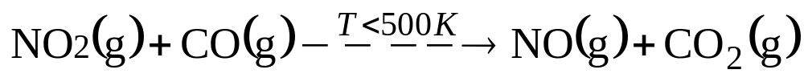
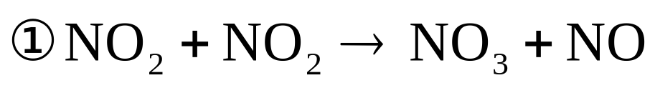
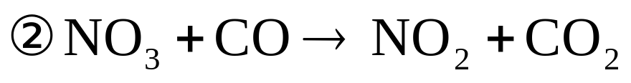
非基元反应:由两个或两个以上的反应组合而成的总反应。在基元反应中,可用实验检测到中间产物的存在,但它被后面的一步或几步反应消耗掉(与副反应或副产物不同)
如:
为由下列两步组成的非基元反应
(快)
(慢)

Slide 33
3.3 质量作用定律:
aA + bB ⇔ dD + eE
ν= κC_{A}ª C_{B}^{b} κ为速率常数.
a+b 为反应级数. 该公式仅适用于基元反应.
从上述公式可以看出浓度对反应速率的影响.
(1)若有固体,液体参加反应,则不列入方程式.
(2)对于气体, 可用分压代替.

Slide 34
§4 温度对反应速率的影响
温度对反应速率的影响是很显然的。
食物夏季易变质，需放在冰箱
中；压力锅将温度升到 400 K，食
物煮熟得快。
温度升高，分子的平均能量升
高，有效碰撞次数增加，故速率加
快。

Slide 35
阿仑尼乌斯公式
温度对反应速率的影响，体现在对 k 的影响上。
阿仑尼乌斯（Arrhenius）总结了 k 与 T 的关系，得到一个经验公式。
E_{a}
k = A e
－
RT
阿仑尼乌斯为瑞典科学家， 1903 年诺贝尔化学奖得主，创立电离学说。

Slide 36


反应速率方程
影响反应速率的因素有两个: k和
k与温度有关, T增大,一般k也增大, 但k~T不是线性关系。

Slide 37

















Slide 38


k-T 关系图
k-T 图
lnk-1/T 图

Slide 39
E_{a}
k = A e
－
RT
应用阿仑尼乌斯公式讨论
问题，可以认为活化能 E_{a} 和
指前因子 A 不随温度变化。
且由于 T 在指数上，故对
k 的影响较大。

Slide 40



Slide 41
§5 催化剂与催化作用
催化剂:存在少量就能加快反应而本身最后并
无损耗的物质。
催化作用的特点 ：
①通过改变历程,降低反应活化能, k值增大
②同等程度降低正逆反应活化能, 即同时加快正逆反应速率, 缩短达到平衡的时间
③只有在特定的条件下催化剂才能表现活性

Slide 42


催化剂对反应活化能的影响

Slide 43
催化剂的特征
催化活性、选择性、稳定性、再生性

Slide 44


均相催化、多相催化和酶催化
均相催化:催化剂与反应物种在同一相中的催
反应
多相催化: 催化剂与反应物种不属于同一物相的催化反应
酶催化:以酶为催化剂的反应
特点:①高效 ②高选择性 ③条件温和

